Slide 1


Slide 2


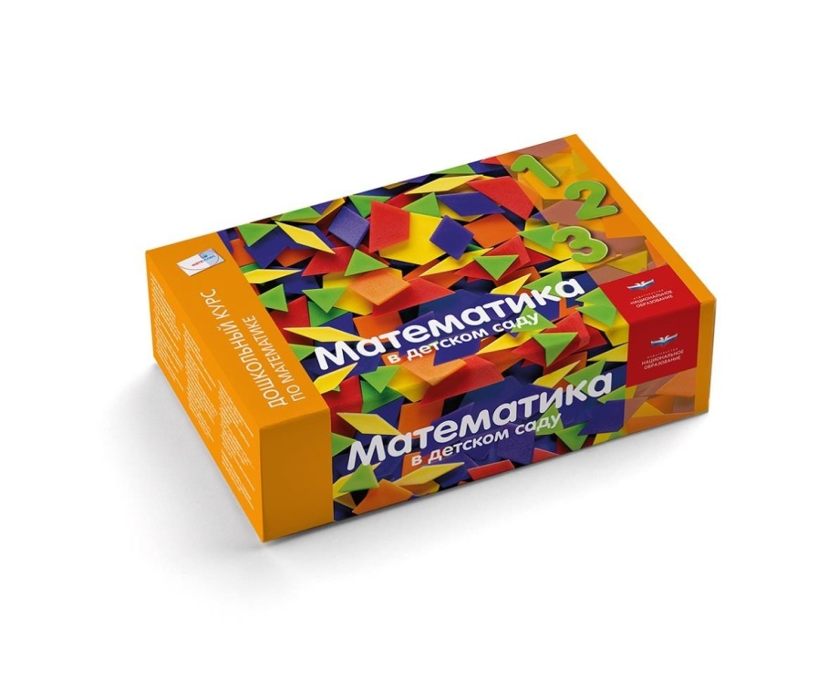
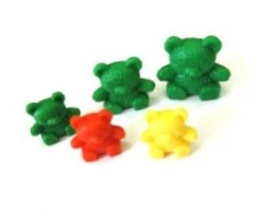

«Мате: плюс. Математика в детском саду»? - это:
-индивидуальный подход к каждому ребенку;
-результативность и чувство успешности у детей с разными возможностями;
-получение базового математического опыта, необходимого для дальнейшего обучения в школе по новым программам;
-освоение математических представлений в игре и проектах;
-игры и задания разной сложности, в том числе для одаренных детей;
-ясные рекомендации, инструкции и материалы для взрослых.

Slide 3

Система «Мате: плюс. Математика в детском саду» охватывает всё необходимое для дошкольников математическое содержание.
Она поможет сформировать представления о пространстве и форме, величинах и измерениях, множестве, числах, математических операциях и многом другом.
Дети могут экспериментировать с основными геометрическими формами; играя с кубиками и зеркалами, создавая узоры, могут исследовать закономерности и симметрию.
В увлекательных играх они освоят числовой ряд и научатся сопоставлять числа и количество, получат первые представления о вероятности, будут писать цифры...

Slide 4
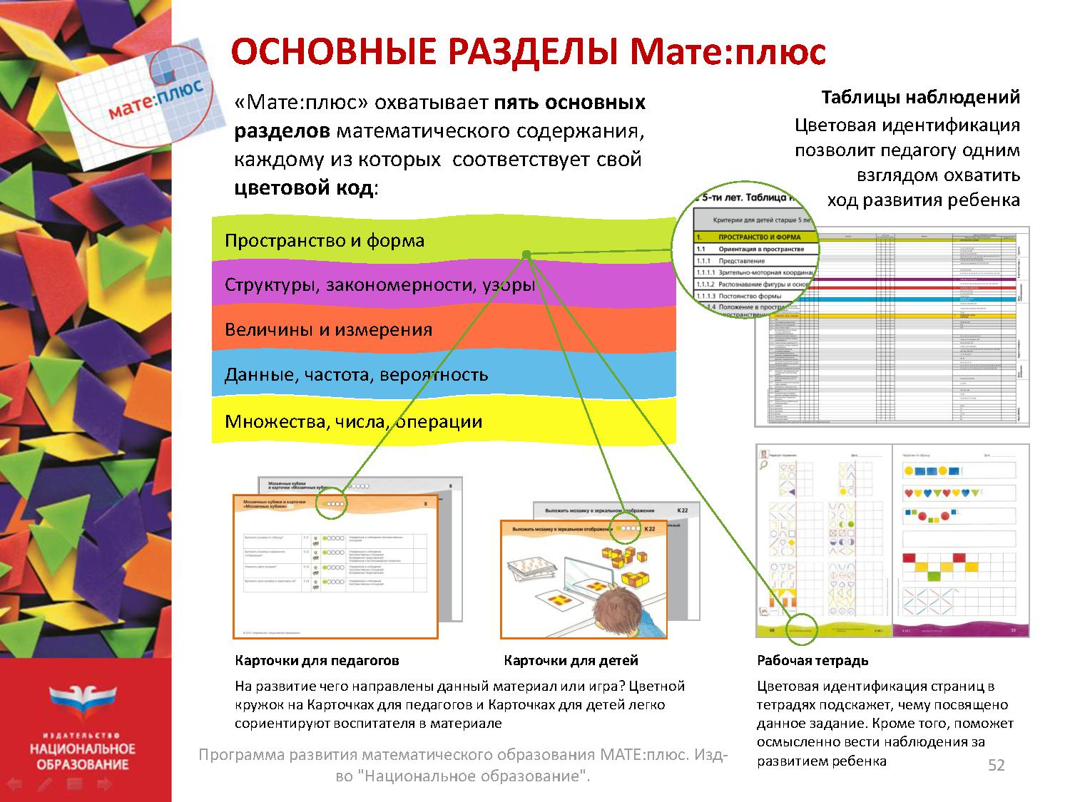

Slide 5


Slide 6


Slide 7
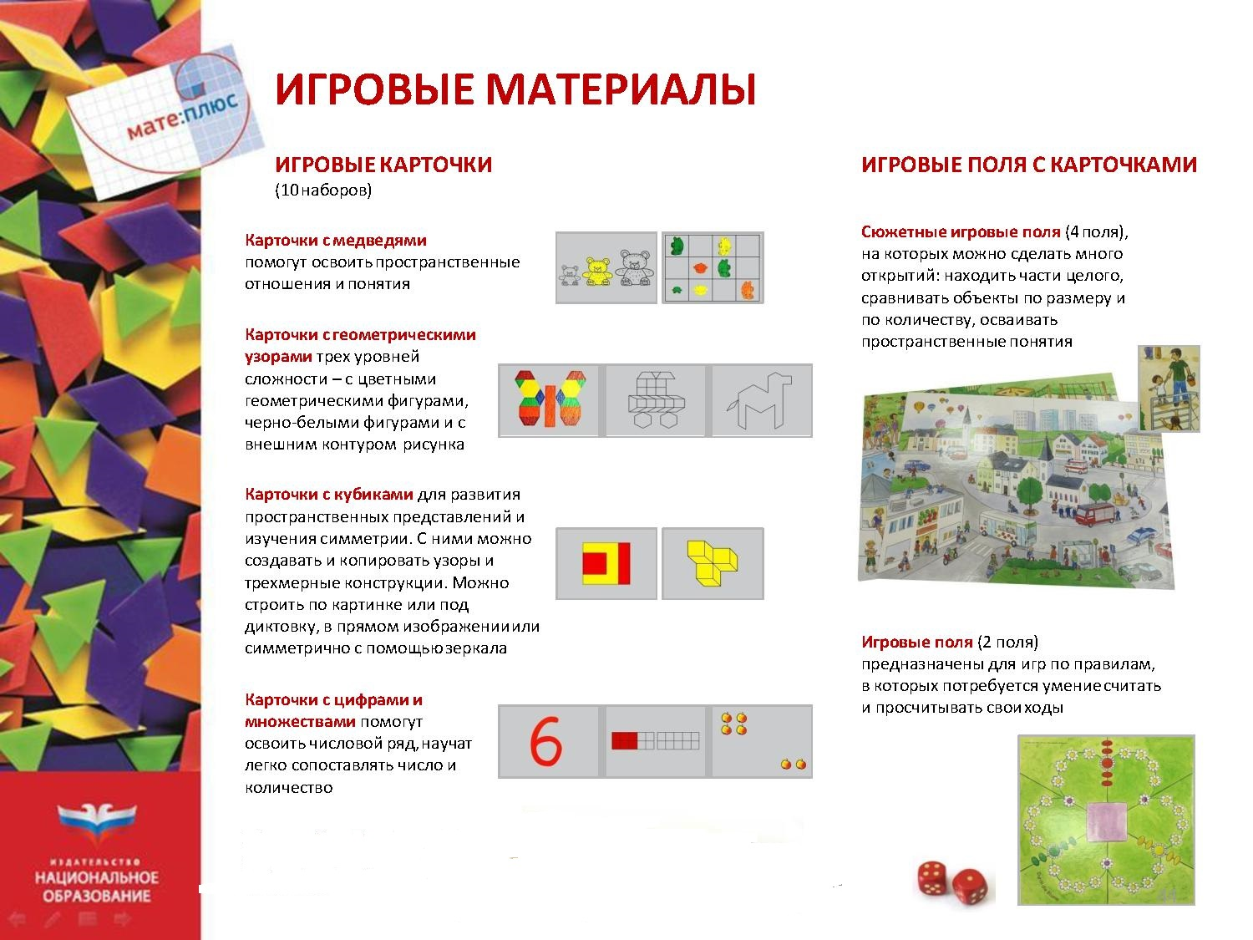

Slide 8
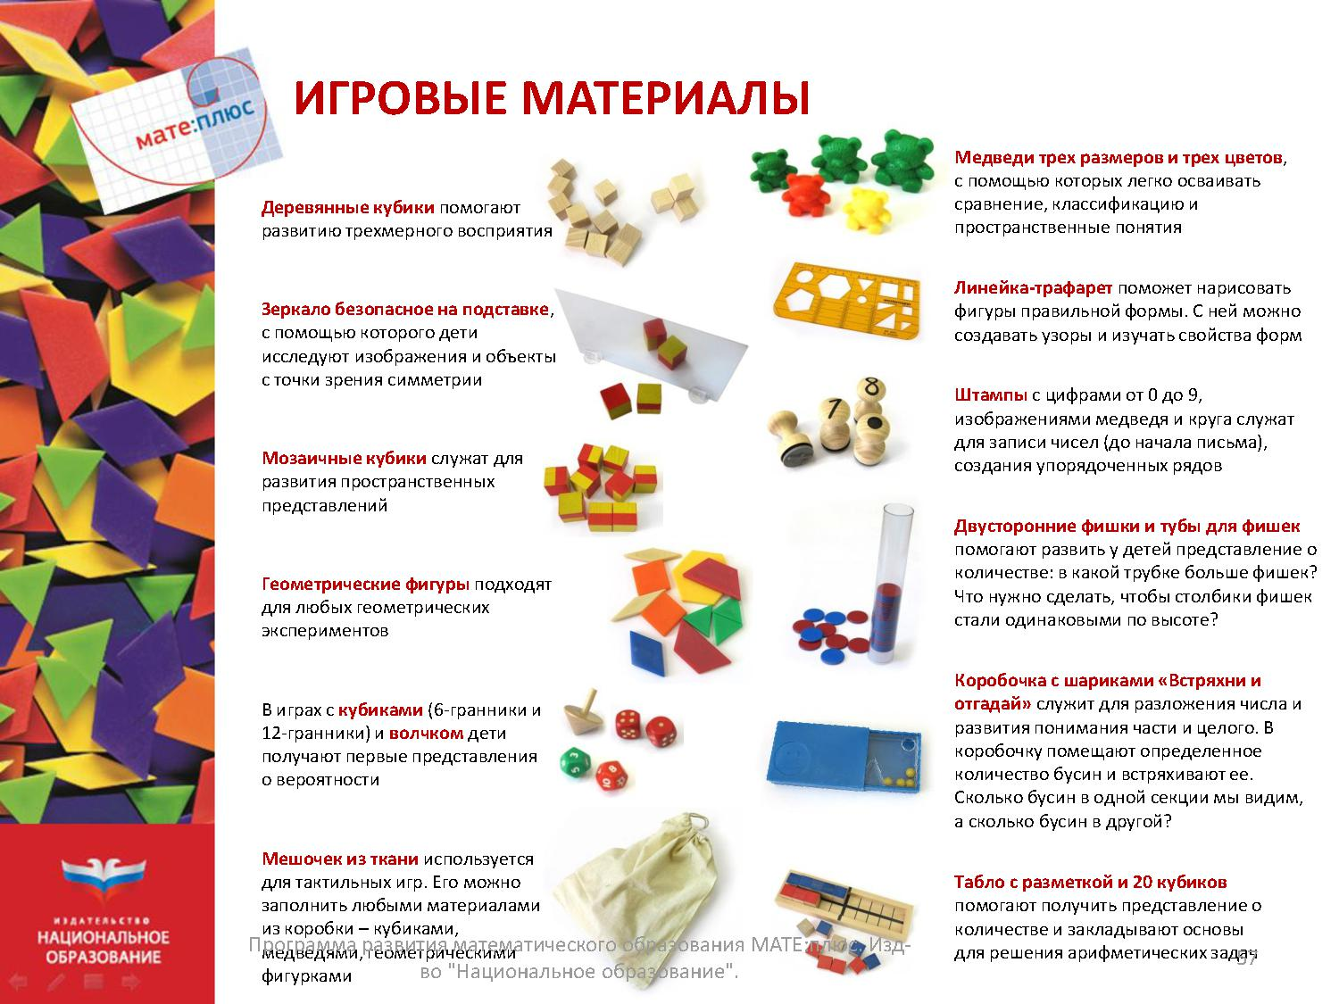

Slide 9


Slide 10

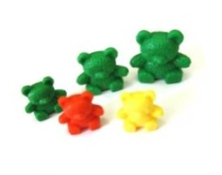
Спасибо за внимание !

